Slide 1






Chào mừng các em đến với
Môn Toán 2

Slide 2
CHỦ ĐỀ 8
PHÉP NHÂN, PHÉP CHIA
BÀI 42
SỐ BỊ CHIA, SỐ CHIA,
THƯƠNG

Slide 3
Toán
Bài 42: Số bị chia, số chia, thương (tiết1)

Slide 4

KHÁM PHÁ

Slide 5

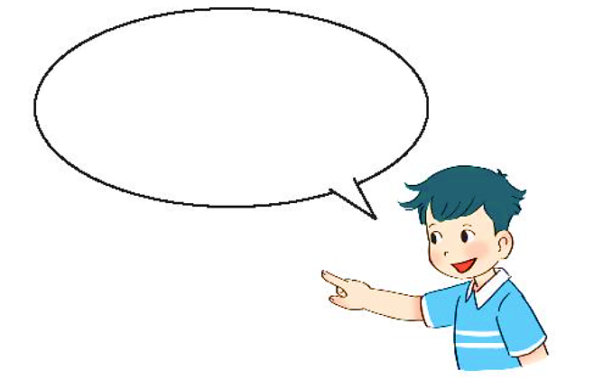
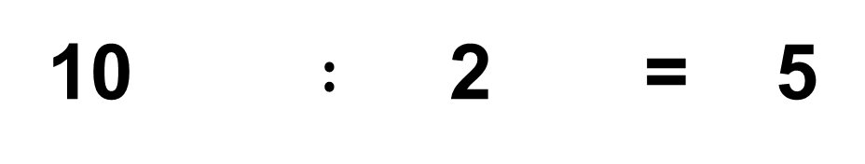
Chia đều 10 bông hoa vào 2 lọ. Hỏi mỗi lọ có mấy bông hoa?
10 : 2 = 5
Mỗi lọ có 5 bông hoa.
10 $:$ 2 = 5
Số bị chia
Số chia
Thương
10 : 2 cũng gọi là thương.

Slide 6
HOẠT ĐỘNG

Slide 7
1
Số ?
Phép chia | 12 : 2 = 6 | 20 : 5 = 4 | 16 : 2 = 8 | 15 : 5 = 3
Số bị chia | 12 | ? | ? | ?
Số chia | 2 | ? | ? | ?
Thương | 6 | ? | ? | ?
20
16
15
5
2
5
4
8
3

Slide 8
Bài 1 (tr 18)
20 : 5 = 4
15 : 5 = 3
20 gọi là ...........................
.................................
5 gọi là ...........................
.................................
.................................
4 gọi là ...........................
16 : 2 = 8
.................................
.................................
.................................

Slide 9
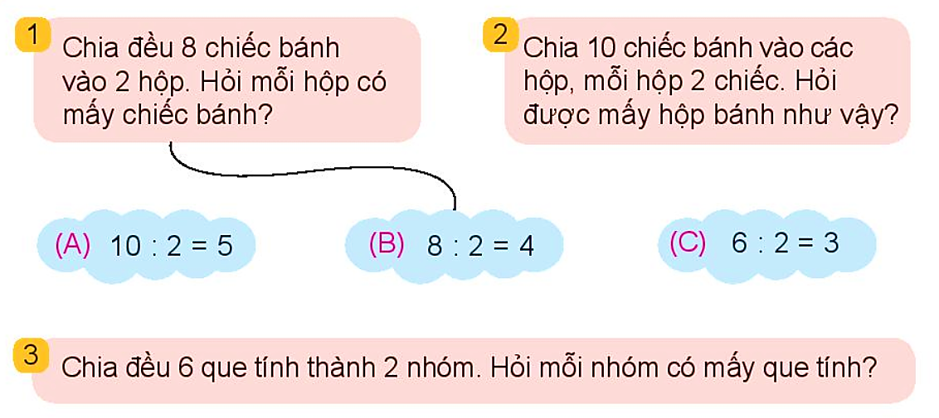
2
a. Chọn phép tính thích hợp.

Slide 10
b. Số?
Phép chia | (A) | (B) | (C)
Số bị chia | 10 | ? | ?
Số chia | 2 | ? | ?
Thương | 5 | ? | ?
8
6
2
2
4
3

Slide 11
4. Dặn dò
- Vở BT TV làm bài 1, 2, 3 tr 13
- Vở BTT làm bài 1, 2, 3 tr 17 + 18
Chữ kí PH

Slide 12

Củng cố bài học

